Slide 1

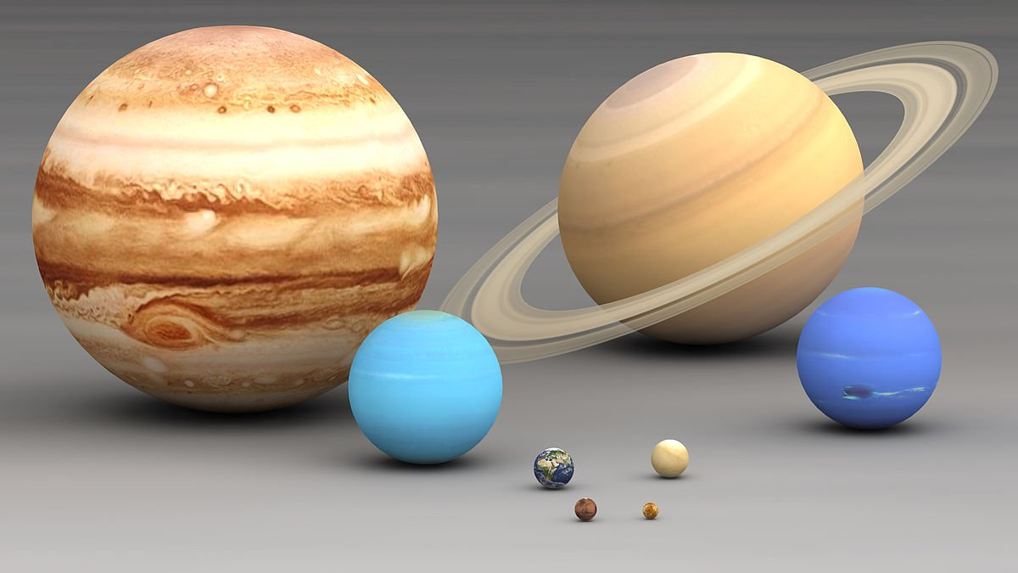
Название и авторство
«Космическая рогатка»
Работу выполнил: Н.С. Тимощенко
Научный руководитель: А.С. Байгашов
1

Slide 2
Введение
На сегодняшний день интерактивные приложения и игры с использованием реальной физики (например такие как Angry Birds и тп.) пользуются большой популярностью.
Таким образом целью проекта является создание интерактивного игрового приложения, в котором у пользователя будет возможность "поиграться" с космическими объектами и понаблюдать за их движением.

Slide 3
Цели и задачи
Цель:
Создать приложение на основе проекта прошлого года (моделирование динамики космических тел).
Задачи:
Адаптировать алгоритм решения к приложению.
Расширить знания Python 3 путем изучения дополнительных библиотек и фреймворков (Kivy).

Slide 4
Модель с прошлого года

Slide 5
Космическая рогатка
При запуске приложения на экране появляется массивный объект (использована масса солнца) по центру экрана.
Относительно центра пользователь может создавать малые тела: при нажатии на экран появляется объект и, оттягивая, можно задавать скорость объекту и направление его движения.
После отпускания объект начинает движение относительно центра.

Slide 6
Космическая рогатка

Slide 7

Заключение
Усовершенствование приложения путем добавления траектории полета объекта, расстояния от центра до объектаи и многое другое.
Добавления приложения в Google Play.

Slide 8
СПАСИБО ЗА ВНИМАНИЕ!
8

